Slide 1


北京万峰恒业
宁波欢乐海岸项目
www.soudi365.com
2024年12月09日

Slide 2
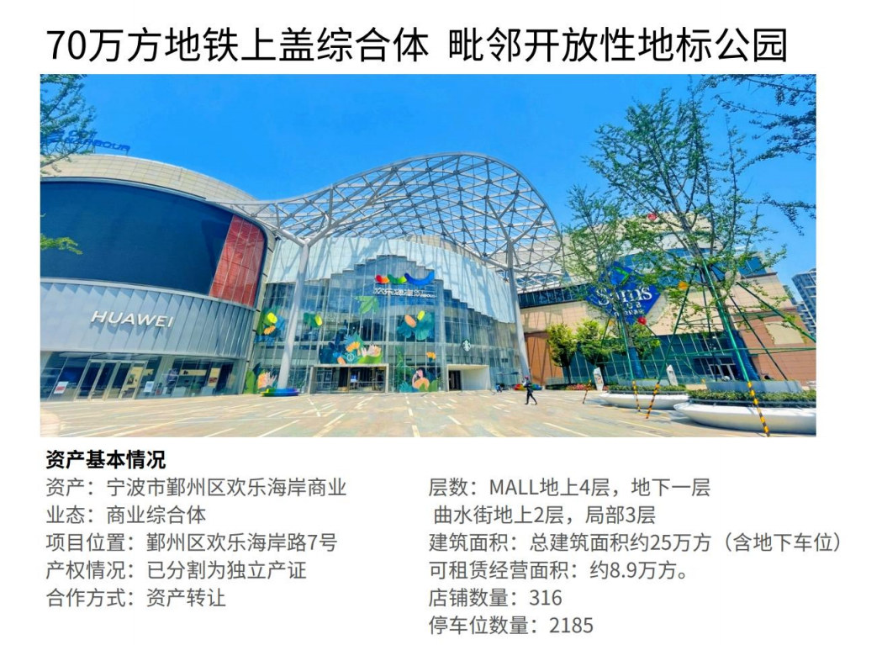
项目区位

Slide 3
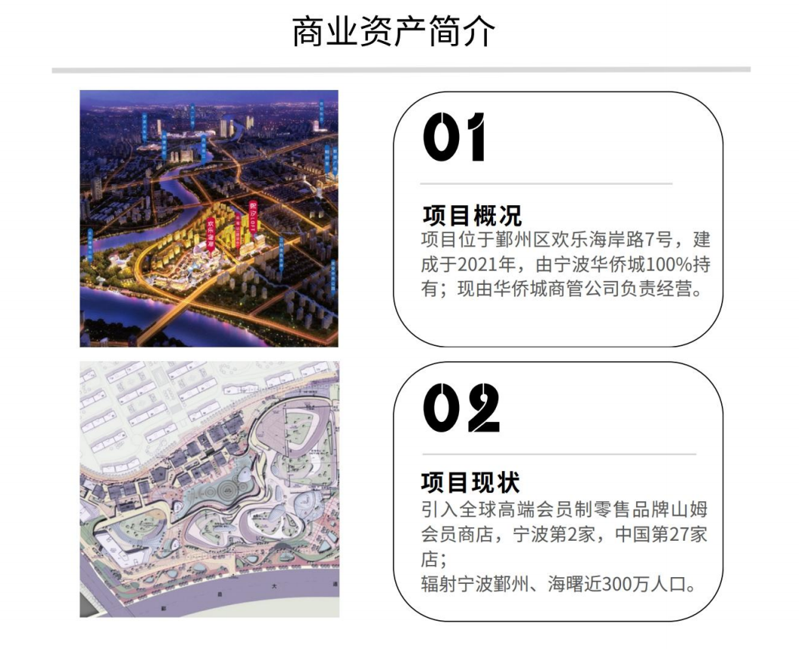
项目概况

Slide 4
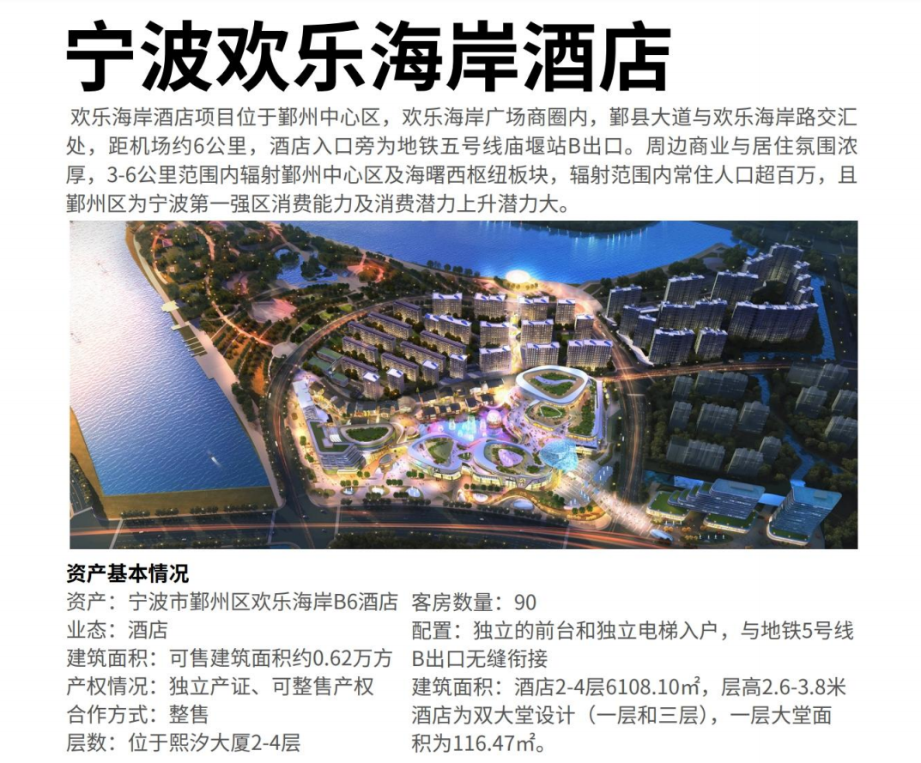
项目概况

Slide 5
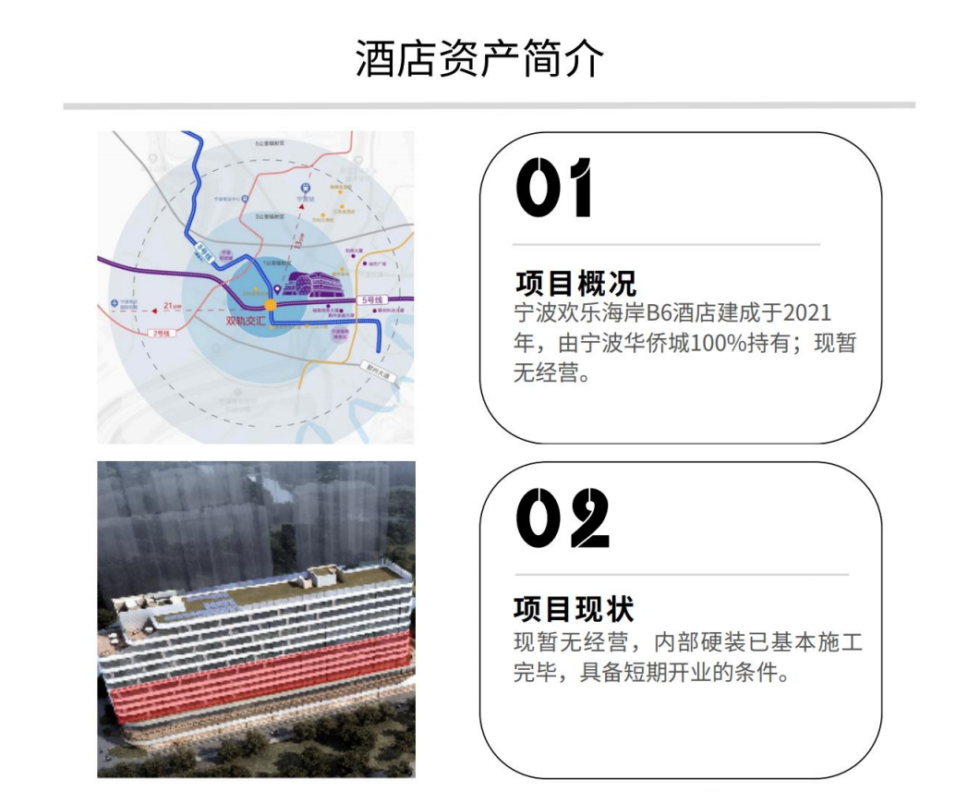
项目概况

Slide 6

地 产 价 值 发 现 者
Thanks

